Slide 1

HĐTN 4
Chủ đề 1:
Trường em xanh, sạch, đẹp
Tuần 4

Slide 2



Slide 3

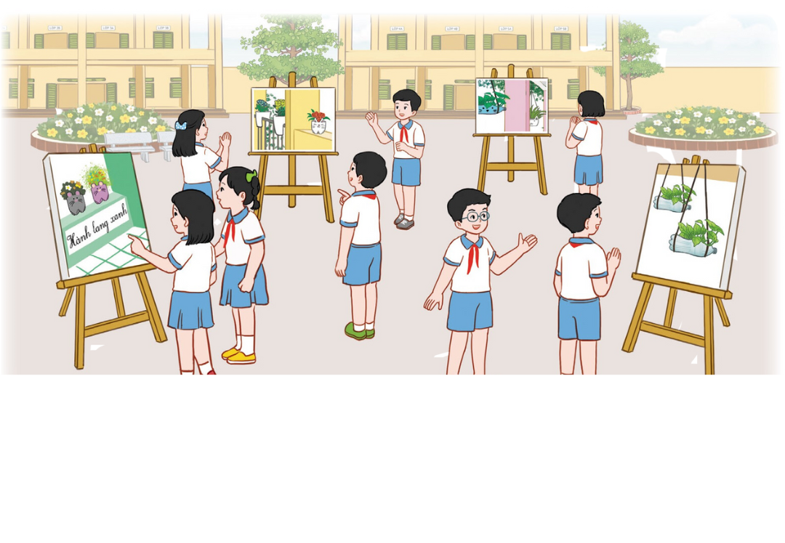
Triển lãnh tranh tuyên truyền dự án Hành lang xanh
Tham gia trưng bày các bức tranh tuyên truyền dự án Hành lang xanh.
Chia sẻ cảm nghĩ của em sau buổi triển lãm.

Slide 4


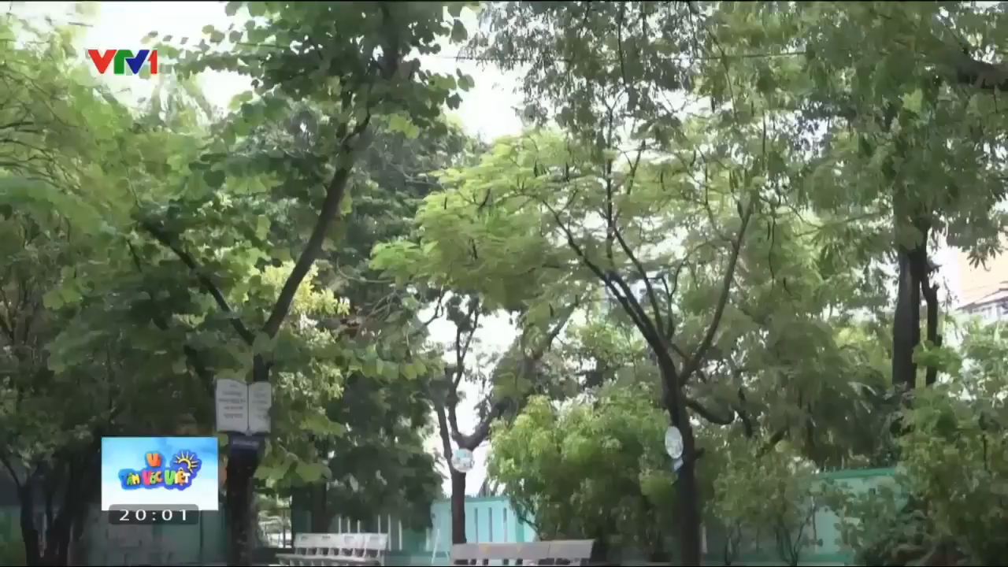


KHỞI ĐỘNG
Các em xem video Mô hình trường học xanh và
trả lời câu hỏi: “Video đã gửi tới các em thông điệp gì?”

Slide 5
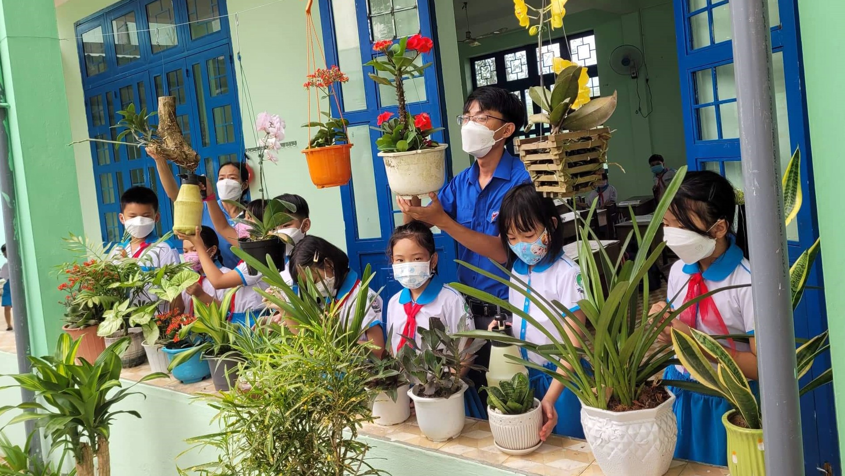
KHỞI ĐỘNG
Gợi ý câu trả lời
Video đã khơi nguồn cảm hứng và gợi mở trong các em những
ý tưởng để thực hiện hóa dự án Hành lang xanh ngay tại trường.

Slide 6


Slide 7



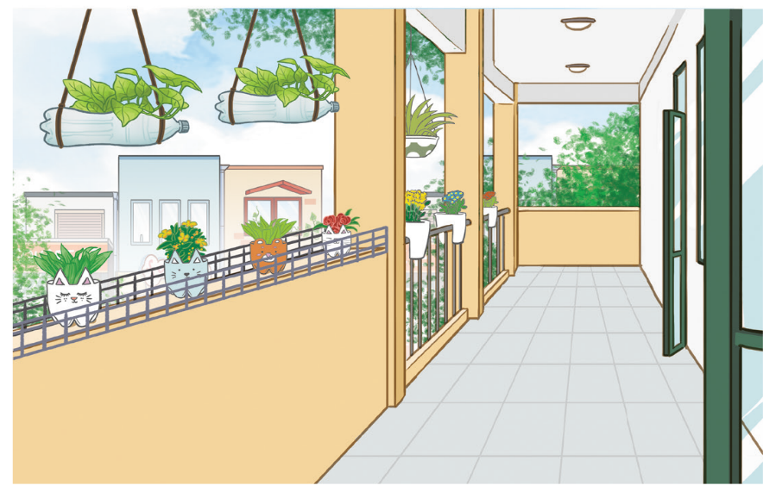
HOẠT ĐỘNG 3: TRANG TRÍ HÀNH LANG LỚP HỌC
Hoạt động nhóm
Các nhóm thảo luận và đề xuất ý tưởng trang trí hành lang lớp học từ chậu cây làm từ chai nhựa tái chế bằng chính những chậu cây các em đã sáng tạo trong tiết Hoạt động giáo dục theo chủ đề tuần trước.
Các nhóm thống nhất ý tưởng và thực hiện việc trình bày trang trí hành lang lớp học .
Sau đó, các nhóm nhận xét, đánh giá ý tưởng của nhóm bạn.

Slide 8
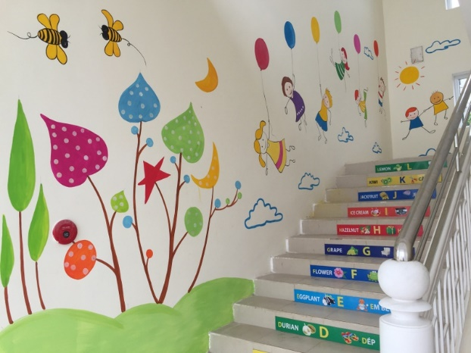

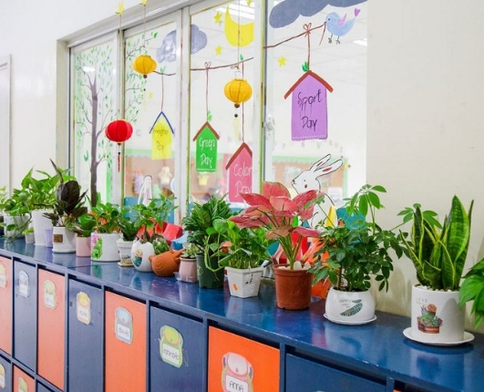

Gợi ý câu trả lời
Vẽ tranh trang trí hành lang với những thông điệp hay như: tham gia an toàn giao thông, bảo vệ môi trường,…
Trồng các loại cây hoa ở hành lang của lớp học.

Slide 9

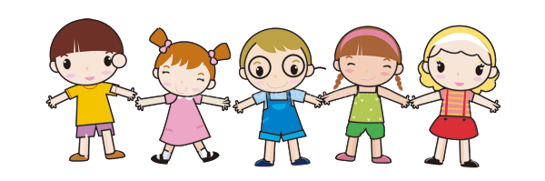

KẾT LUẬN
Hành lang lớp học của chúng ta đã thay đổi diện mạo, như được khoác một chiếc áo mới sau khi các em trang trí bằng chậu cây làm từ chai nhựa tái chế.
Mỗi chậu cây mang một màu sắc riêng, đều góp phần tô điểm cho hành lang lớp học thêm đẹp.

Slide 10

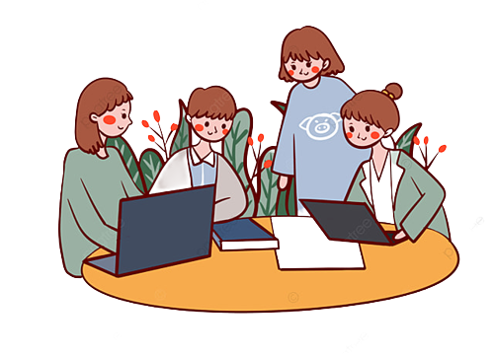

HOẠT ĐỘNG 4: XÂY DỰNG GÓC NGHỆ THUẬT THIÊN NHIÊN
Hướng dẫn: Các thành viên trong nhóm thảo luận với nhau về góc Nghệ thuật thiên nhiên đặt ở hành lang lớp học theo các nội dung dưới đây:
Hoạt động nhóm
Ý tưởng thiết kế và sử dụng góc Nghệ thuật
thiên nhiên.
Các sản phẩm sẽ được dùng làm trang trí góc Nghệ thuật thiên nhiên: lá cây, cành khô,...
Nội dung

Slide 11


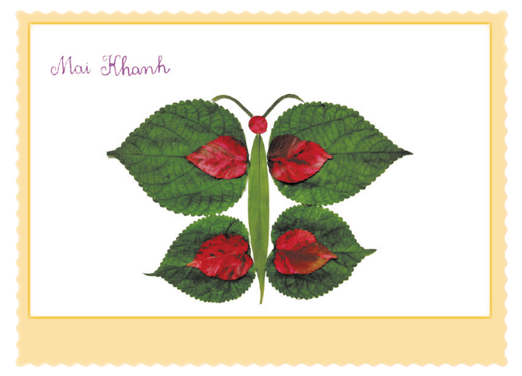

Hoạt động nhóm
Các em tiến hành sáng tạo các tác phẩm để trang trí góc Nghệ thuật thiên nhiên và trình bày tác phẩm của nhóm mình trước lớp.
Sau đó, chia sẻ cảm xúc khi sáng tạo được các tác phẩm để trang trí góc Nghệ thuật thiên nhiên đặt ở hành lang lớp.

Slide 12


Nhận xét và kết luận
01
02
Góc Nghệ thuật thiên nhiên là nơi các em có thể trưng bày các tác phẩm sáng tạo từ lá cây, cành khô,...
Các em hãy sáng tạo thật nhiều tác phẩm để cùng trang trí góc Nghệ thuật thiên nhiên của lớp mình thật đẹp nhé!

Slide 13


Slide 14
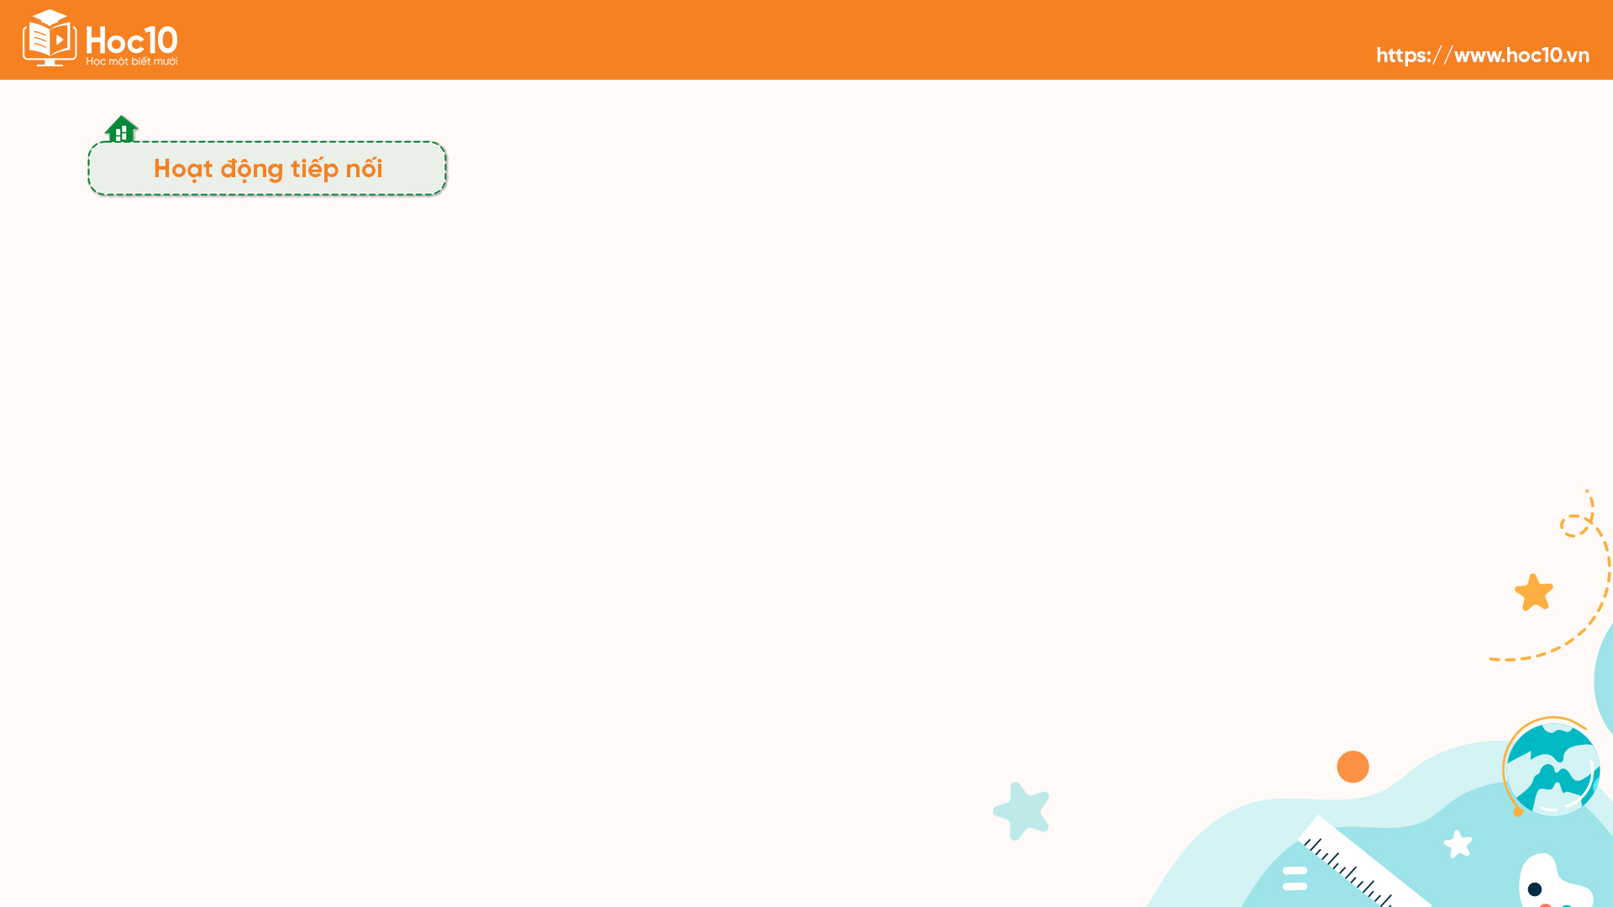


Các em tiếp tục phân công chăm sóc các chậu cây ở hành lang lớp học và sáng tạo những tác phẩm để trang trí góc Nghệ thuật thiên nhiên.

Slide 15
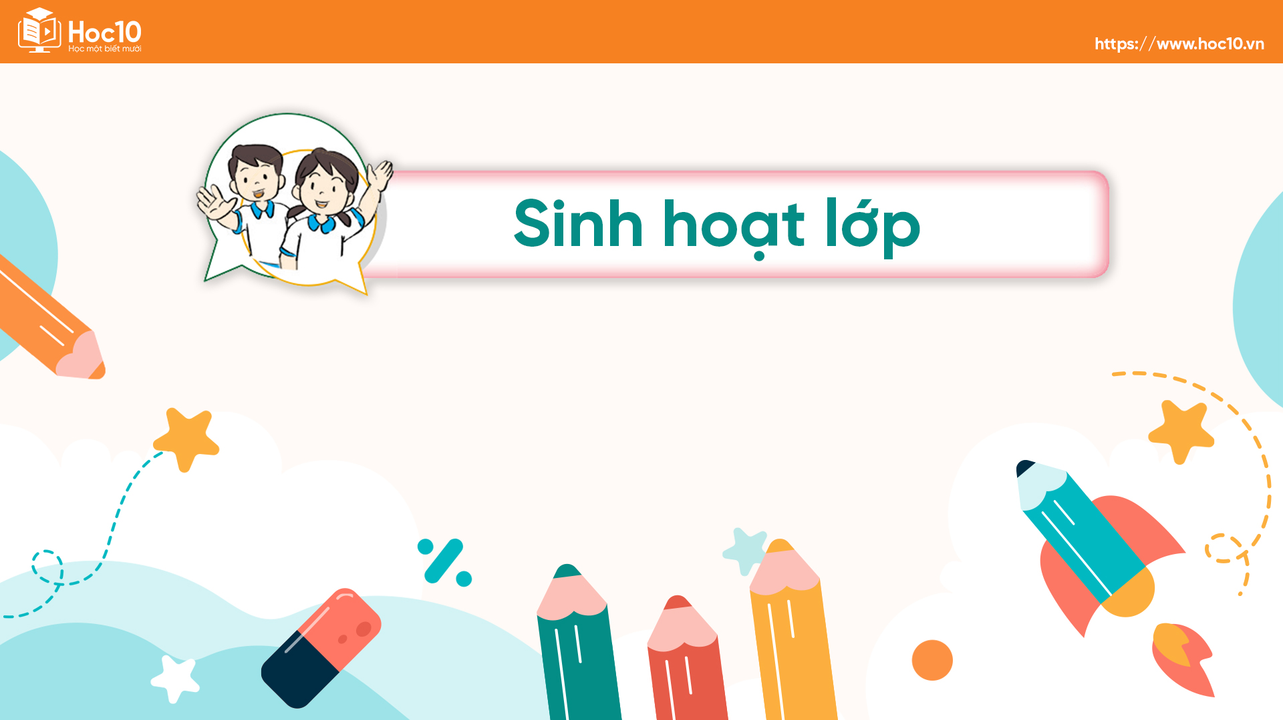

Slide 16

Tổng kết dự án Hành lang xanh
Tham quan các sản phẩm đã làm trong dự án.
Báo cáo những việc nhóm em đã làm trong dự án.
Chia sẻ cảm xúc của em sau khi thực hiện dự án.

Slide 17
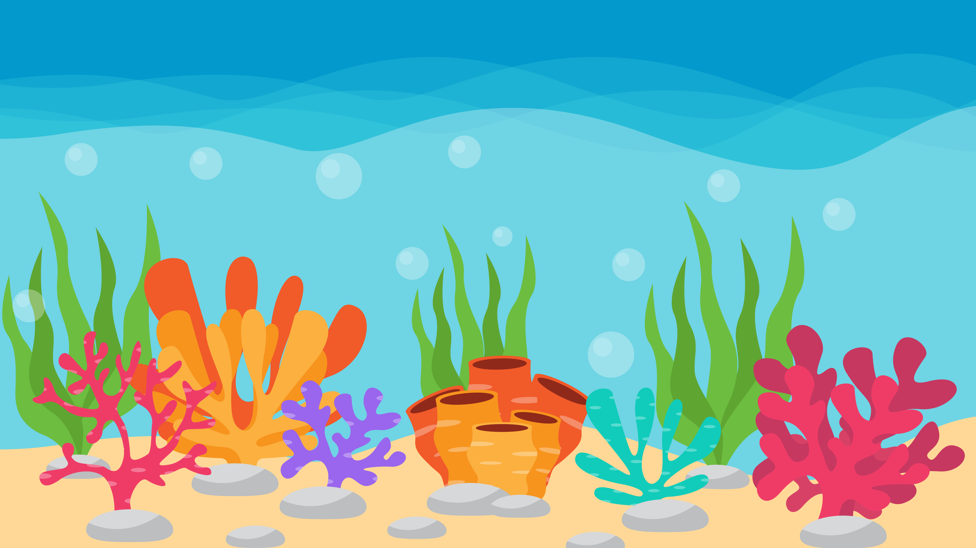



NUÔI CÁ
Notes:
Bấm vào màn hình để bắt đầu trò chơi

Slide 18






Notes:
Bấm vào các số thứ tự 1-2-3-4-5 để đi đến các câu hỏi.
Trả lời hết các câu hỏi, hiện lên chữ “WIN”. Bấm vào chữ “WIN” để tiếp tục bài giảng.

Slide 19




Câu 1: Hành lang xanh được tạo thành từ những loại cây gì?
A. Cây trái
B. Cây cảnh
C. Cây xanh
D. Tất cả đều đúng.
Notes:
Bấm vào các câu trả lời để hiện đáp án đúng/sai.
Bấm vảo ngôi nhà ở góc dưới bên tay trái để trờ lại slide đầu tiên và chọn các câu hỏi tiếp theo.

Slide 20

Câu 2: Triển lãm tranh tuyên truyền dự án Hành lang xanh nhằm mục đích gì?
A. Quảng bá và giới thiệu
dự án.
B. Tạo niềm vui cho
người tham gia.
C. Bán tranh để thu thập
quỹ hỗ trợ.
D. Xây dựng hình ảnh đẹp cho thành phố.
Notes:
Bấm vào các câu trả lời để hiện đáp án đúng/sai.
Bấm vảo ngôi nhà ở góc dưới bên tay trái để trờ lại slide đầu tiên và chọn các câu hỏi tiếp theo.

Slide 21
Câu 3: Lợi ích chính của dự án Hành lang xanh là gì?
A. Cải thiện chất lượng
không khí
B. Tăng cường sinh thái
đa dạng
C. Giảm tiếng ồn
D. Tất cả đều đúng.
Notes:
Bấm vào các câu trả lời để hiện đáp án đúng/sai.
Bấm vảo ngôi nhà ở góc dưới bên tay trái để trờ lại slide đầu tiên và chọn các câu hỏi tiếp theo.

Slide 22
Câu 4: Triển lãm tranh tuyên truyền dự án Hành lang xanh có tác dụng gì trong việc nâng cao ý thức cộng đồng?
A. Tạo sự quan tâm và
tham gia của mọi người
B. Tăng cường tinh thần
cộng đồng
C. Góp phần xây dựng
thành phố xanh
D. Tất cả đều đúng.
Notes:
Bấm vào các câu trả lời để hiện đáp án đúng/sai.
Bấm vảo ngôi nhà ở góc dưới bên tay trái để trờ lại slide đầu tiên và chọn các câu hỏi tiếp theo.

Slide 23
Câu 5: Triển lãm tranh tuyên truyền dự án Hành lang xanh nhằm tạo ra sự nhận thức về vấn đề gì?
A. Bảo vệ môi trường
B. Giảm ô nhiễm không khí
C. Xây dựng công trình xanh
D. Phát triển du lịch sinh thái
Notes:
Bấm vào các câu trả lời để hiện đáp án đúng/sai.
Bấm vảo ngôi nhà ở góc dưới bên tay trái để trờ lại slide đầu tiên và chọn các câu hỏi tiếp theo.

Slide 24


Slide 25

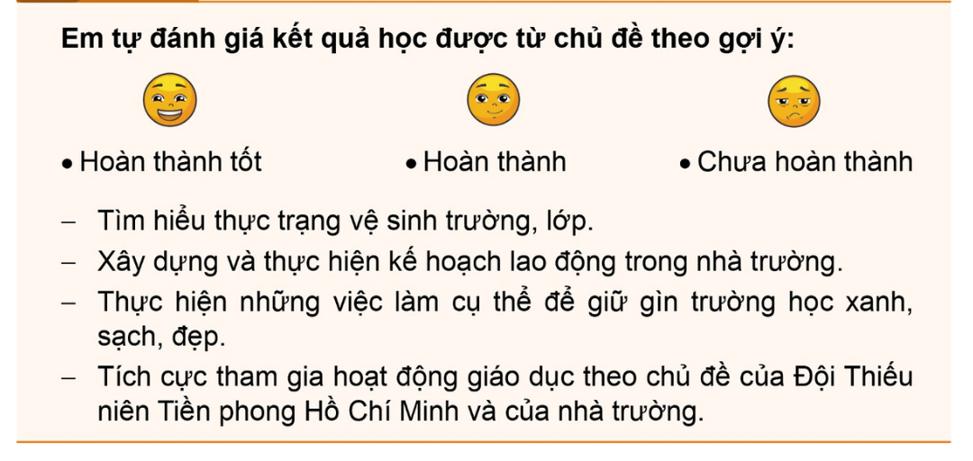

Slide 26


Slide 27


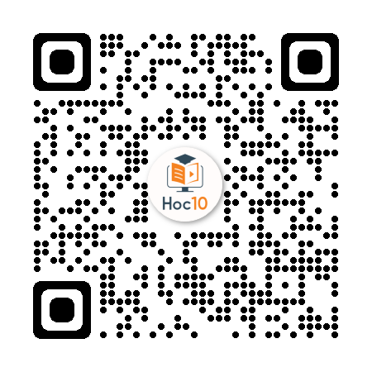
Để kết nối cộng đồng giáo viên và nhận thêm nhiều tài liệu giảng dạy,
mời quý thầy cô tham gia Group Facebook
theo đường link:
Hoc10 – Đồng hành cùng giáo viên tiểu học
Hoặc truy cập qua QR code

